Slide 1

BOBY DESIGN
智能高考志愿填报系统
高锐 161820129 欧子涵 161820122
苏银 161820126 朱良鸿 161820128

Slide 2

C
Part 1
Part 2
01
02
项目目的与内容
研究方法与过程
RESEARCH PURPOSE
AND CONTENT
RESEARCH METHODS
AND PROCESS
ontents
Part 3
Part 4
03
04
项目特色与创新点
项目进展与阶段性成果
PROJECT CHARACTERISTICS
AND INNOVATION
PROJECT PROGRESS
AND PHASED ACHIEVEMENTS

Slide 3

https://www.ypppt.com/
PART 1
项目目的与内容
RESEARCH PURPOSE
AND CONTENT

Slide 4
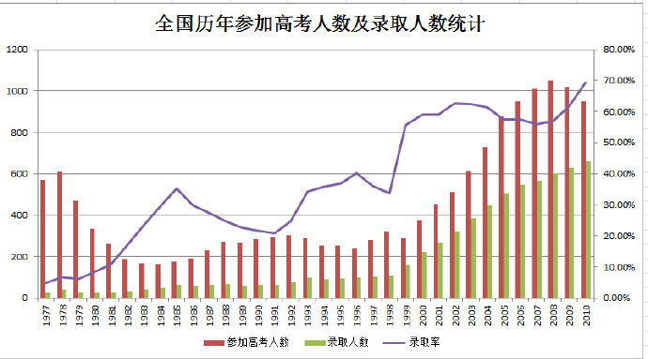
研究目的与内容
RESEARCH PURPOSE
AND CONTENT
此后9年，报考人数稳定在900万至950万之间，而从2018年(975万)开始，我国高考人数正步入第二个高峰期，未来连续几年都有可能维持在较高数据。
2007年、2008年、2009年，我国高考人数连续3年过千万，这是我国高考史上报考人数出现的第一高峰期。
输入标题
输入标题

Slide 5
研究目的与内容
RESEARCH PURPOSE
AND CONTENT
高考受到重视的原因很简单：大部分人都是希望通过高考考上一个理想的大学，也给自己考出一个光明的前途。
而愈来愈多的高考人数也向人们反映了一个很现实的问题：“上大学”的竞争将会增大。因此，高考的志愿填报就成为了一个重要的关键点。在这个“千军万马过独木桥”的高考中，如何以不浪费一丝分数的情况下进入自己理想专业的院校成为了大多数人的目标，这也是我们这个项目的出发点。

⬧

⬧
我们的《智能高考志愿填报系统》在往年高考录取分数基础上，通过基于大数据分析的独特算法，根据考生预估的高考分数或位次，模拟筛选高校及专业，为考生填报志愿提供参考。
Notes:
https://www.ypppt.com/

Slide 6

PART 02
研究方法与过程
RESEARCH METHODS
AND PROCESS

Slide 7
研究方法与过程
RESEARCH METHODS
AND PROCESS
研究过程主要分为四部分：
第一部分，收集院校录取分数的数据。我们的主要目标是爬取目前国内1000所左右的高校近4年以来的所有专业的在各个省份的录取分数及录取名次，做出汇总表格作为我们的下一步工作的备用数据库。
第二部分，推荐系统的实现。我们会设计一个推荐系统，通过用户提供的信息，对我们的数据库进行数据分析和挖掘，最终返回我们所需要的院校及专业的录取分数信息。
第三部分，界面设计。我们的目标是将该系统用于微信小程序。因此在推荐系统完成后，我们会对该系统微信小程序的界面进行美观的设计。
第四部分，完成对APP的实现。由于数据量巨大，我们准备借助云服务器，将数据库以及推荐系统存放在服务器，通过微信小程序的接口将用户输入的信息输送到云端，在云端进行操作，完成对院校的智能推荐。
数据收集
推荐系统
界面设计
APP实现

Slide 8
PART 03
项目特色与创新点
PROJECT CHARACTERISTICS
AND INNOVATION

Slide 9
项目特色与创新点
PROJECT CHARACTERISTICS
AND INNOVATION
使用分布式爬虫
获取全国34个省市参与高考统考的院校录取数据，对未来报考有很好的预测性。
结合自然语言
处理技术
可以根据报考人的报考意愿推荐合适院校。推荐系统可以对用户输入的语句进行自然语言处理，如“我的成绩为600分，位次在山东省3000名，兴趣为计算机专业。” 提取关键信息，用于下一步的推荐算法。甚至可以结合语音输入，便捷地查询到理想院校。
使用基于知识的推荐算法
结合学生的成绩，位次，以及兴趣专业和性格测试等给出全面合理的建议学校与专业，对于提升学生高考录取满意度有积极作用。

Slide 10
PART 04
项目进展与阶段性成果
PROJECT PROGRESS
AND PHASED ACHIEVEMENTS

Slide 11









项目进展与阶段性成果
PROJECT PROGRESS
AND PHASED ACHIEVEMENTS
项目目前完成了中期答辩之前的目标任务——初步完成了爬虫程序，可以获取近几年全国近千所高校对于的各省文理科学生的历年录取分数线。
接下来我们会在实现推荐算法的过程中，对该程序进行更加优化的改进，以配合我们的系统更加顺利地进展。

Slide 12
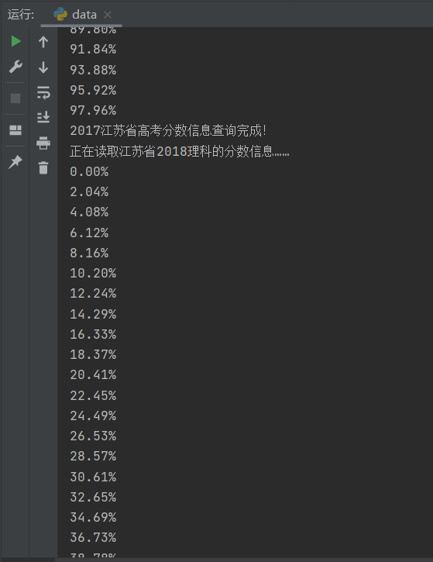
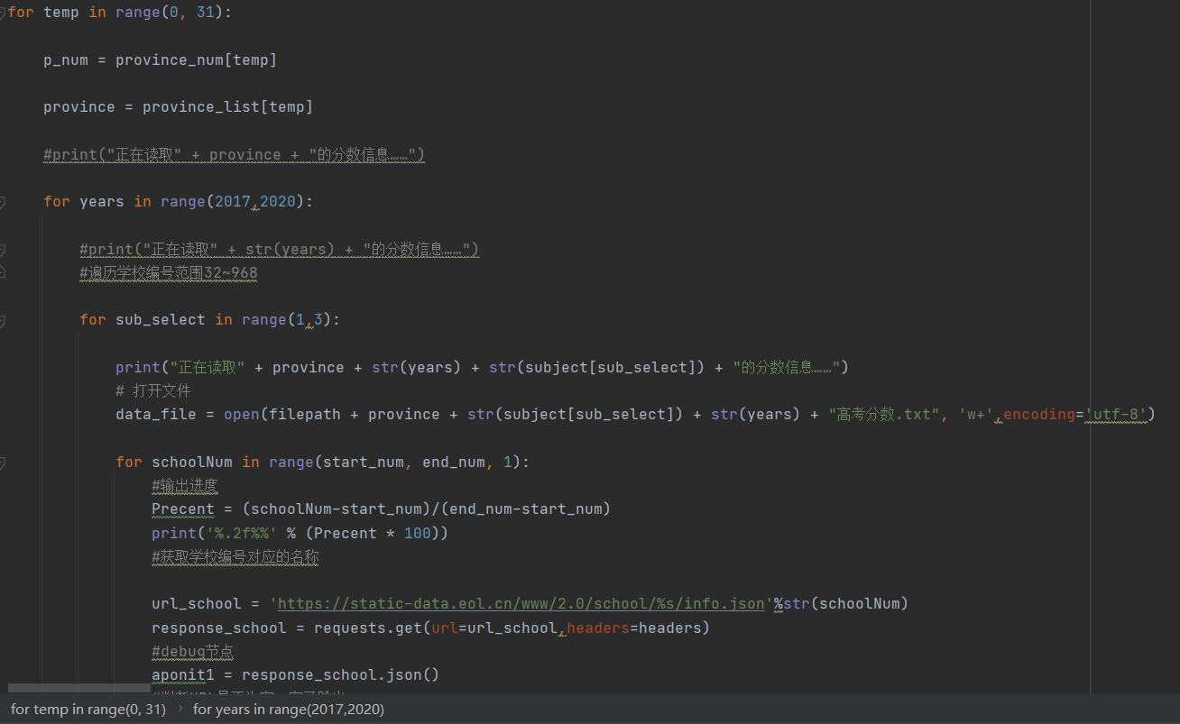
项目进展与阶段性成果
PROJECT PROGRESS
AND PHASED ACHIEVEMENTS
部分源代码
程序运行截图

Slide 13
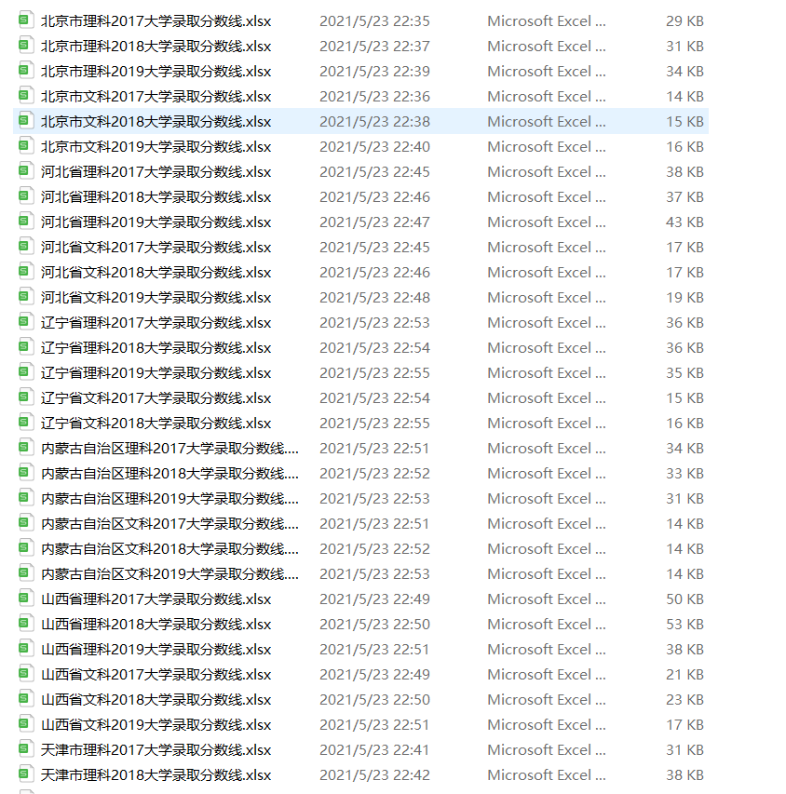
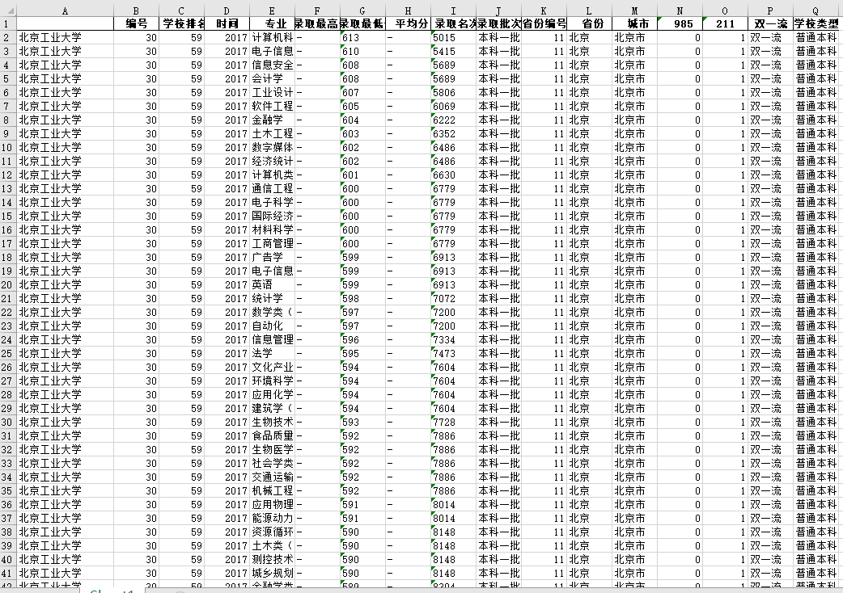
项目进展与阶段性成果
PROJECT PROGRESS
AND PHASED ACHIEVEMENTS
运行结果——数据样例

Slide 14
THANKS
感谢聆听

